Slide 1
The Non
project
My life
movicdulble9
musicdulble9
Github.io
TEAM

Slide 2
Project
Menu

Slide 3
My Life
Menu

Slide 4



MovicDluble9
Menu
ภาค 1 | https://www.movie2free.com/pirates-of-the-caribbean-1-the-curse-of-the-black-pearl-%E0%B8%84%E0%B8%B7%E0%B8%99%E0%B8%8A%E0%B8%B5%E0%B8%9E%E0%B8%81%E0%B8%AD%E0%B8%87%E0%B8%97%E0%B8%B1%E0%B8%9E%E0%B9%82%E0%B8%88%E0%B8%A3/
ภาค 2 | https://www.movie2free.com/pirates-of-the-caribbean-2-dead-mans-chest-%E0%B8%AA%E0%B8%87%E0%B8%84%E0%B8%A3%E0%B8%B2%E0%B8%A1%E0%B8%9B%E0%B8%B5%E0%B8%A8%E0%B8%B2%E0%B8%88%E0%B9%82%E0%B8%88%E0%B8%A3%E0%B8%AA%E0%B8%A5%E0%B8%B1/
ภาค 3 | https://www.movie2free.com/pirates-of-the-caribbean-3-at-world%E2%80%99s-end-%E0%B8%9C%E0%B8%88%E0%B8%8D%E0%B8%A0%E0%B8%B1%E0%B8%A2%E0%B8%A5%E0%B9%88%E0%B8%B2%E0%B9%82%E0%B8%88%E0%B8%A3%E0%B8%AA%E0%B8%A5%E0%B8%B1%E0%B8%94/
ภาค 4 | https://www.037hd.com/2017/05/25/pirates-of-the-caribbean-4-on-stranger-tides-2011-%E0%B8%9C%E0%B8%88%E0%B8%8D%E0%B8%A0%E0%B8%B1%E0%B8%A2%E0%B8%A5%E0%B9%88%E0%B8%B2%E0%B8%AA%E0%B8%B2%E0%B8%A2%E0%B8%99%E0%B9%89%E0%B8%B3%E0%B8%AD/
ภาค 5 | https://www.2youhd.com/2017/09/19/pirates-caribbean-5-dead-men-tell-no-tales-2017-%E0%B8%AA%E0%B8%87%E0%B8%84%E0%B8%A3%E0%B8%B2%E0%B8%A1%E0%B9%81%E0%B8%84%E0%B9%89%E0%B8%99%E0%B9%82%E0%B8%88%E0%B8%A3%E0%B8%AA%E0%B8%A5/
ภาค 1
ภาค 2
https://th.wikipedia.org/wiki/%E0%B9%84%E0%B8%9E%E0%B9%80%E0%B8%A3%E0%B8%97%E0%B8%AA%E0%B9%8C%E0%B8%AD%E0%B8%AD%E0%B8%9F%E0%B9%80%E0%B8%94%E0%B8%AD%E0%B8%B0%E0%B9%81%E0%B8%84%E0%B8%A3%E0%B8%B4%E0%B8%9A%E0%B9%80%E0%B8%9A%E0%B8%B5%E0%B8%A2%E0%B8%99

Slide 5





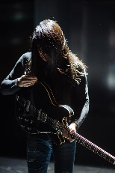
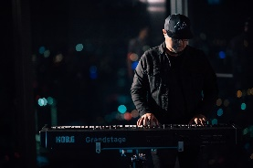
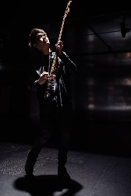
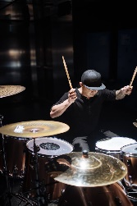
MusicDluble9
Menu
ธนชัย ตันตระกูล (ยอด) – กีตาร์
โอม เปล่งขำ (โอม) – คีย์บอร์ด, ร้องประสาน
00:00 คิดถึง
04:48 ชีวิตยังคงสวยงาม
09:52 ขอบฟ้า
14:05 นาฬิกาตาย
18:03 อกหัก
22:01 เปราะบาง
28:05 ความ
2:53 ความรักทำให้คนตาบอด 36:03 ยิ่งรู้ยิ่งไม่เข้าใจ
40:04 ไม่รู้เมื่อไหร่
44:55 พูดในใจ
48:26 คราม
53:17 ยาพิษ
57:36 เงา
1:01:27 เจ็บจนวันนี้
อาทิวราห์ คงมาลัย (ตูน) – ร้องนำ, กีตาร์
ธนดล ช้างเสวก (ปิ๊ด) – กีตาร์เบส, ร้องประสาน
สุชัฒติ จั่นอี๊ด (ชัช) – กลอง
https://www.youtube.com/watch?v=A5fVJduJd0k

